Slide 1
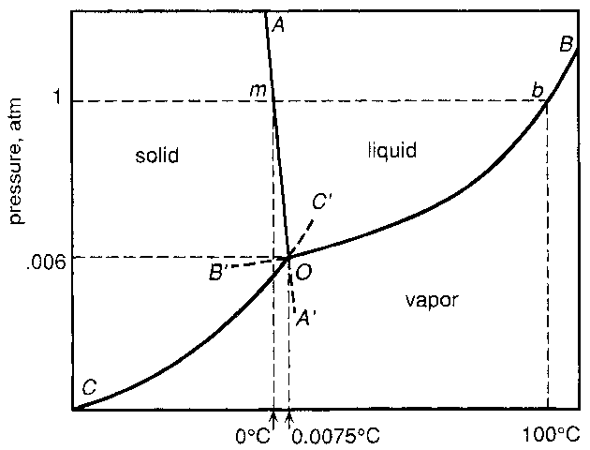
2월 28일 제출 과제 – 20160199 신소재공학과 백하연
강의실의 온도, 기압 조건으로 상평형도에 표시하면 H2O가 액체일 때가 안정함을 알 수 있다. 그럼에도 불구하고
물을 가만히 놓아두었을 때 증발하는 이유는 액체 상태의 물 분자 중에서도 높은 운동에너지를 가진 분자가 인력을
이기고 기체상태가 되기 때문이다.
2. 산과 같이 고도가 높은 지역은 기압이 평지에서보다 낮다. 상 평형도를 참고하면, 낮은 기압의 조건에서는 끓는점이
낮다. 그래서 더 낮은 온도에서 물이 끓어 버리기 때문에 밥이 설익게 된다. 이때는 외부 압력을 높혀 주기 위해
무거운 물체를 냄비 위에 올려두면 해결할 수 있다.
3. 차 안의 공기는 밖의 온도보다 높다. 따라서 차안의 수증기가 이슬점보다 낮은 온도의 차창에 닿아 응결되는 것이다.
이 때는 차 안 공기의 온도와 차 유리 근처의 온도를 낮추어서 수증기가 응결되는 것을 막는다. 또한 에어컨의 공기는
건조하여 이슬점을 낮추어 주는 효과도 있다.

